Slide 1
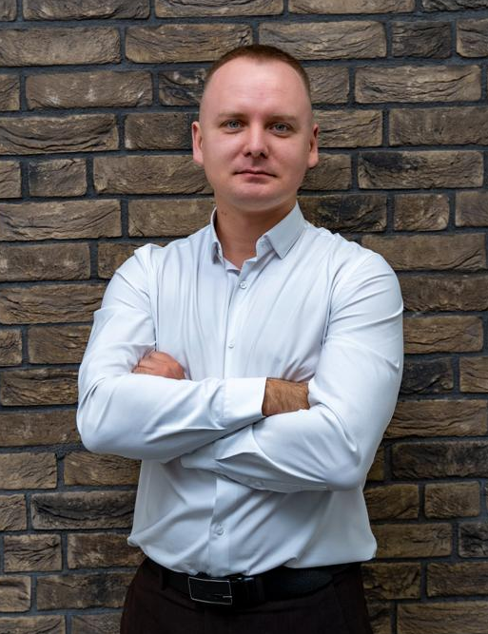
Трубчанинов Данил
Руководитель по развитию стратегического партнерства ГК ТОЧНО

Slide 2
Приложение для АН: необходимость или бесполезный инструмент

Slide 3
Структура взаимодействия застройщика и АН
Процесс создания приложения
Подводные камни при создании приложения

Slide 4


58
многоэтажных дома
успешно введены
в эксплуатацию
ТОП-10 в РФ
ТОЧНО – лидирующая инвестиционно-строительная компания Юга России, которая объединила
под своим брендом крупнейшего застройщика СК ООО «ЮгСтройИмпериал». Входит в ТОП-10
крупнейших строительных компаний РФ, включена в список системообразующих предприятий России.
Основана в 2013 году. Головной офис находится
в Краснодаре, проекты – Краснодар, Новороссийск, Туапсе, Армавир, Тихорецк, Ялта, Белгород.
Группа компаний специализируется
на строительстве по монолитно-кирпичной технологии и предусматривает весь комплекс работ: от создания идеи проекта до его реализации
и управления готовыми девелоперскими проектами. Группа компаний включает в себя производство строительных материалов, собственный парк специализированной строительной техники, застройщиков и различные сервисы для создания современной инфраструктуры для жилых комплексов.
Это если официально. А если коротко и по делу –
мы большая амбициозная команда из 2 500 специалистов, которые объединены стремлением создавать и развивать полноценную современную среду для жизни людей.
Общая площадь проектов, реализованных
и обслуживаемых компанией, – более 1 500 000 м² жилья и коммерческой недвижимости. Одновременно с этим компания строит более 1 500 000 м² в пяти городах Краснодарского края, Белгороде
и республике Крым.
Результаты мы измеряем не только в квадратных метрах, а еще в гектарах благоустроенных зеленых территорий, построенных детских садах, школах, поликлиниках, храмах, фитнес-центрах, парках
и бульварах. Мы переносим их из рекламных рендеров в реальность даже в лучшем виде,
чем планируем изначально – таков наш принцип.
>3 000 000 м²
общая площадь проектов компании
19 157
ключей от квартир вручили нашим жителям
Группа Компаний Точно - новое коммерческое обозначение Застройщиков Группы Компаний ЮгСтройИмпериал в соответствии с ЕИСЖС. Застройщики Группы Компаний: ООО «Белые Росы», ОООСЗ «ЮгСтройИмпериал», ООО «Империал Град», ООО «Империал Коммерц», ООО СЗ «Римские каникулы», ООО «Строй Бизнес Групп».

Slide 5
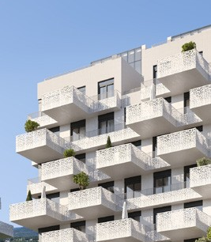






Коммерческая недвижимость ТОЧНО Бизнес
Застройщик ТОЧНО строитель
Сервисная компания ТОЧНО Дом
Сеть фитнес-клубов
Агентство недвижимости ТОЧНО Риелт
Парк спецтехники ТОЧНО Транспорт
Благотворительный фонд ТОЧНО Добро
4
5

Slide 6

Новые отделы:
- контроль качества
- забота о клиентах
- безопасность и т.д.

Slide 7
Структура отдела по работе с партнерами
РПП
МПП
МПП
МПП
Специалист
по документообороту
Маркетолог

Slide 8
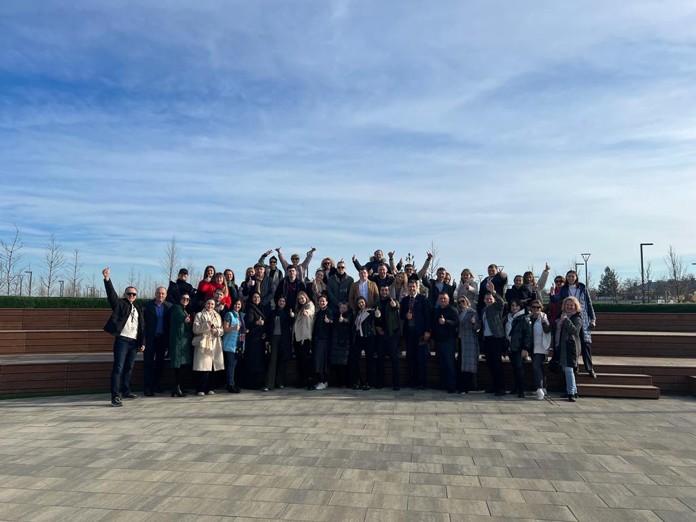
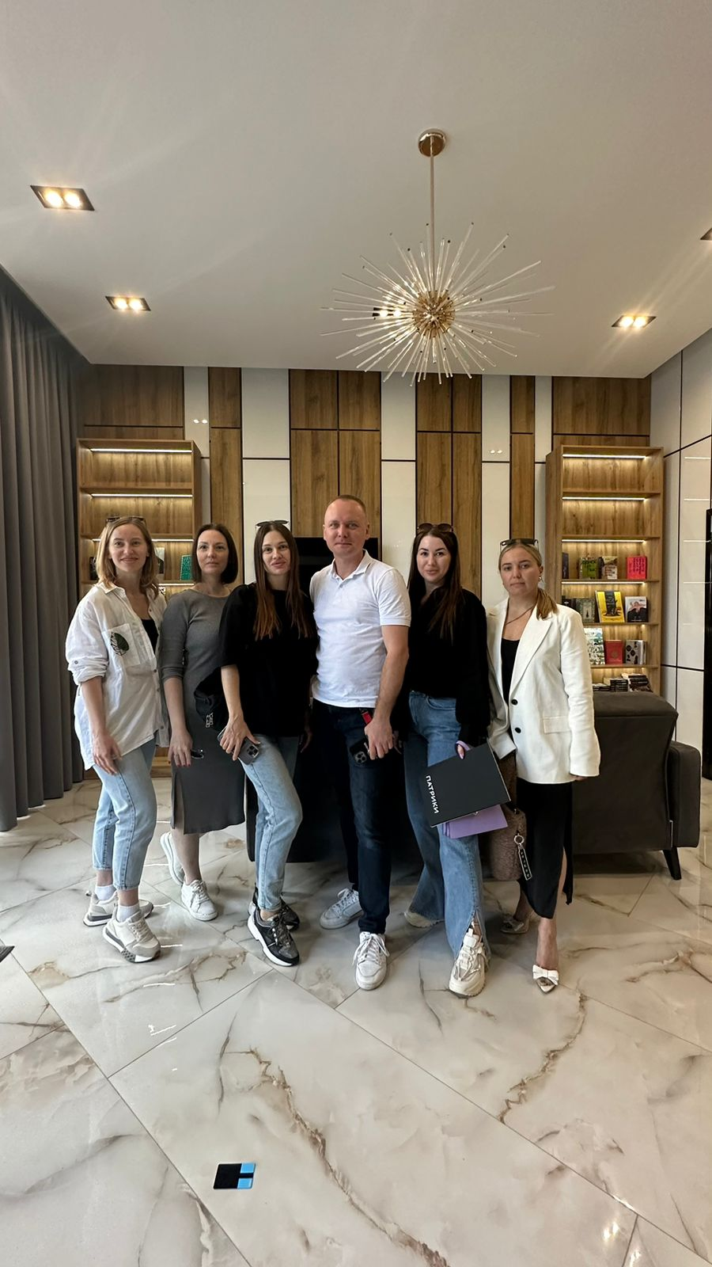
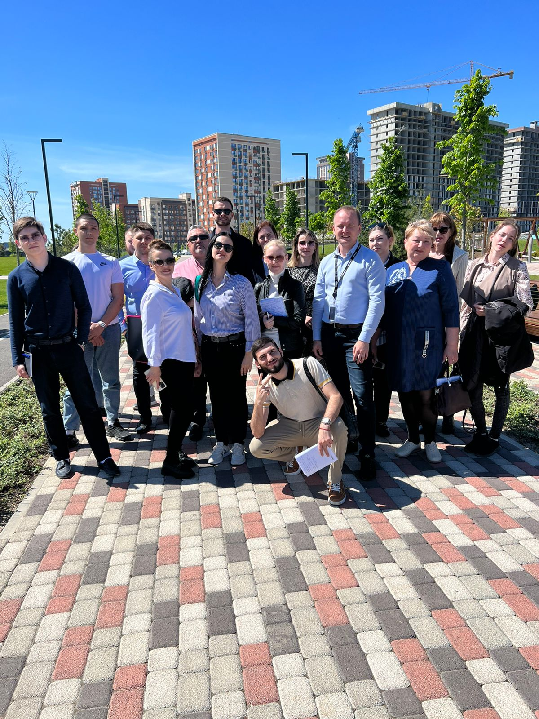
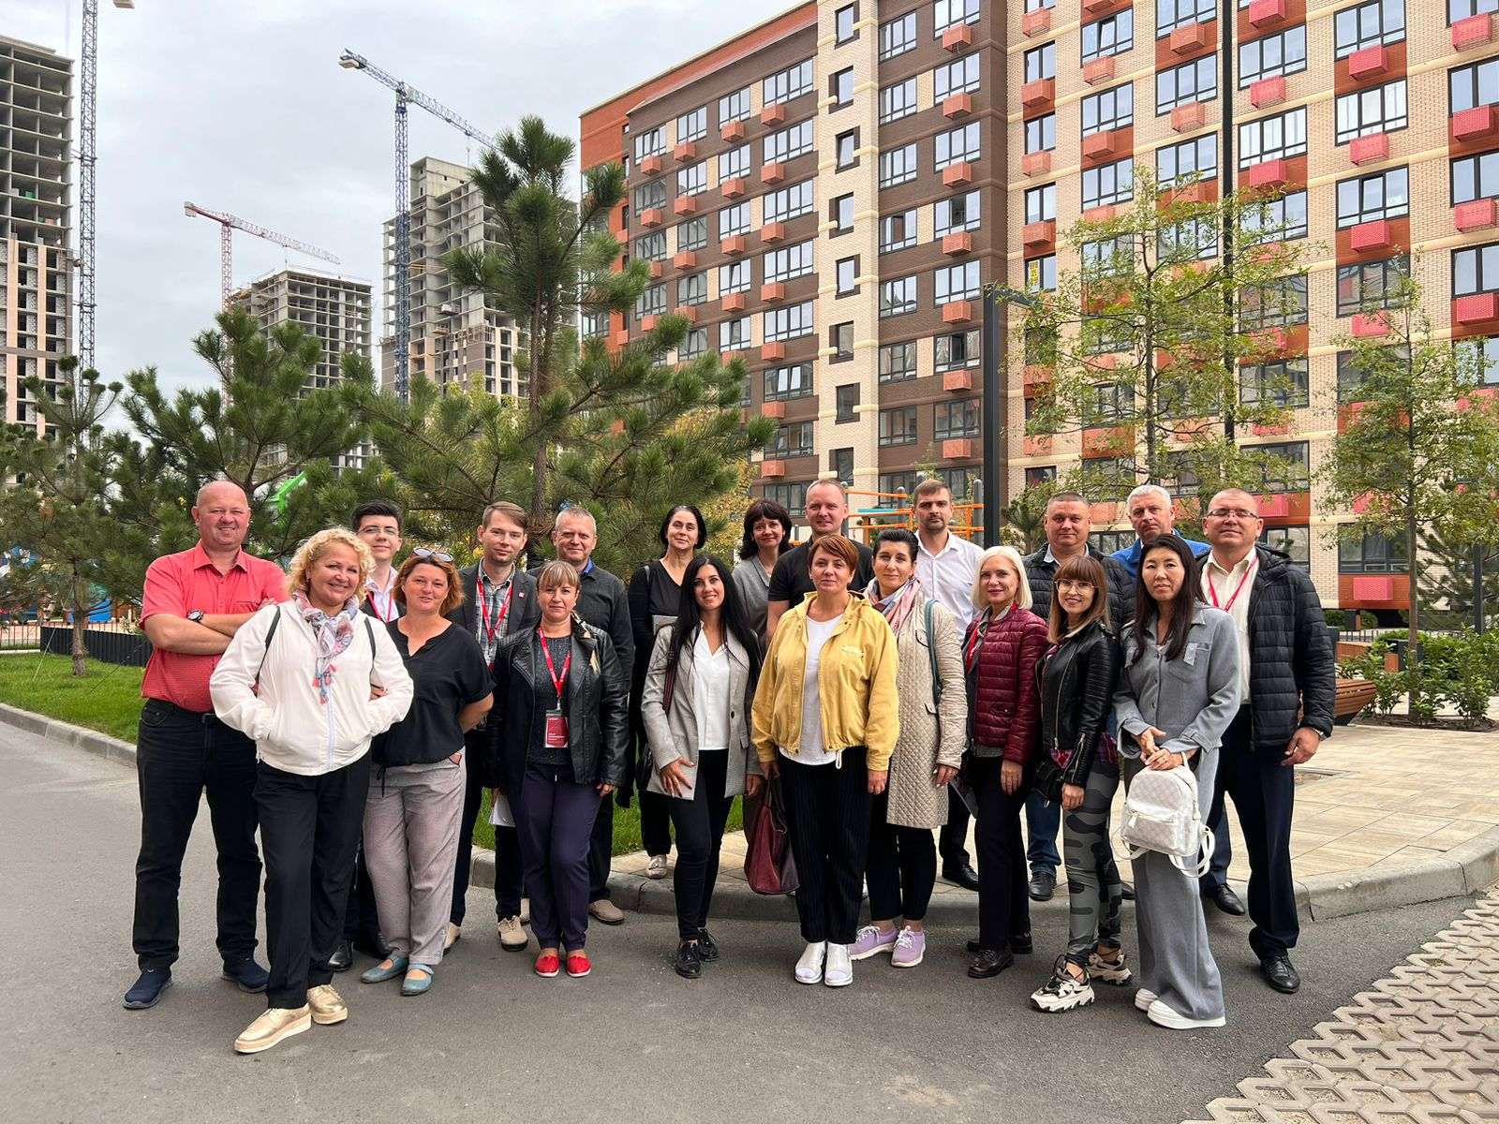

Slide 9
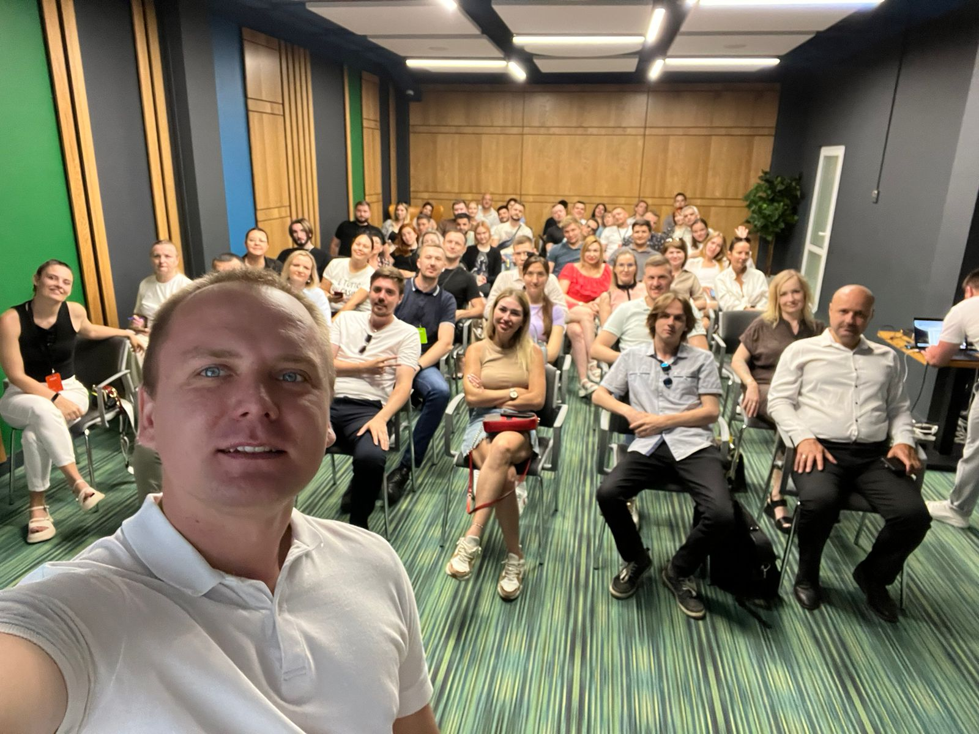
Чтобы улучшить
взаимодействие с АН
Мы:
повысили навыки
публичных выступлений
улучшили знания о продукте
провели аттестацию менеджеров
по работе с партнерами

Slide 10
Результат
Доля продаж АН
2021 г. – 32%
2022 г. – 60%
2023 г. – 64%
Таким образом мы охватываем
1200 – 1400 агентов каждый месяц.
Это показатель именно онлайн-
и офлайн-презентаций и экскурсий

Slide 11
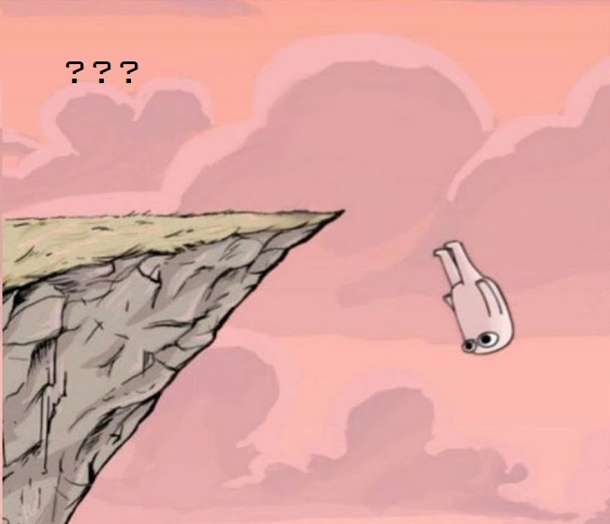
Снижается ли количество АН ?

Slide 12
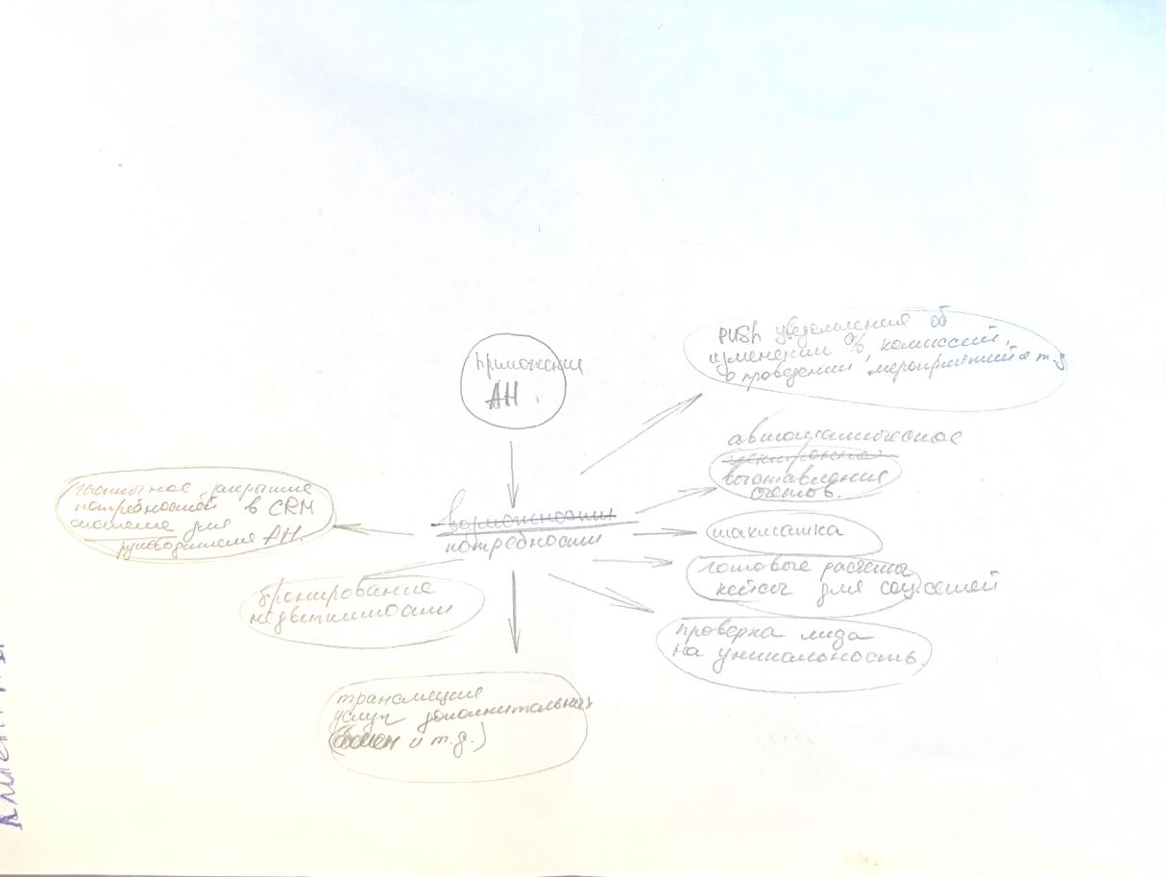
Процесс создания приложения
Идея сильнее оружия (с)

Slide 13
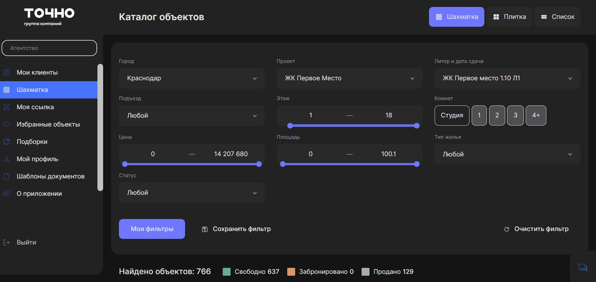

Slide 14
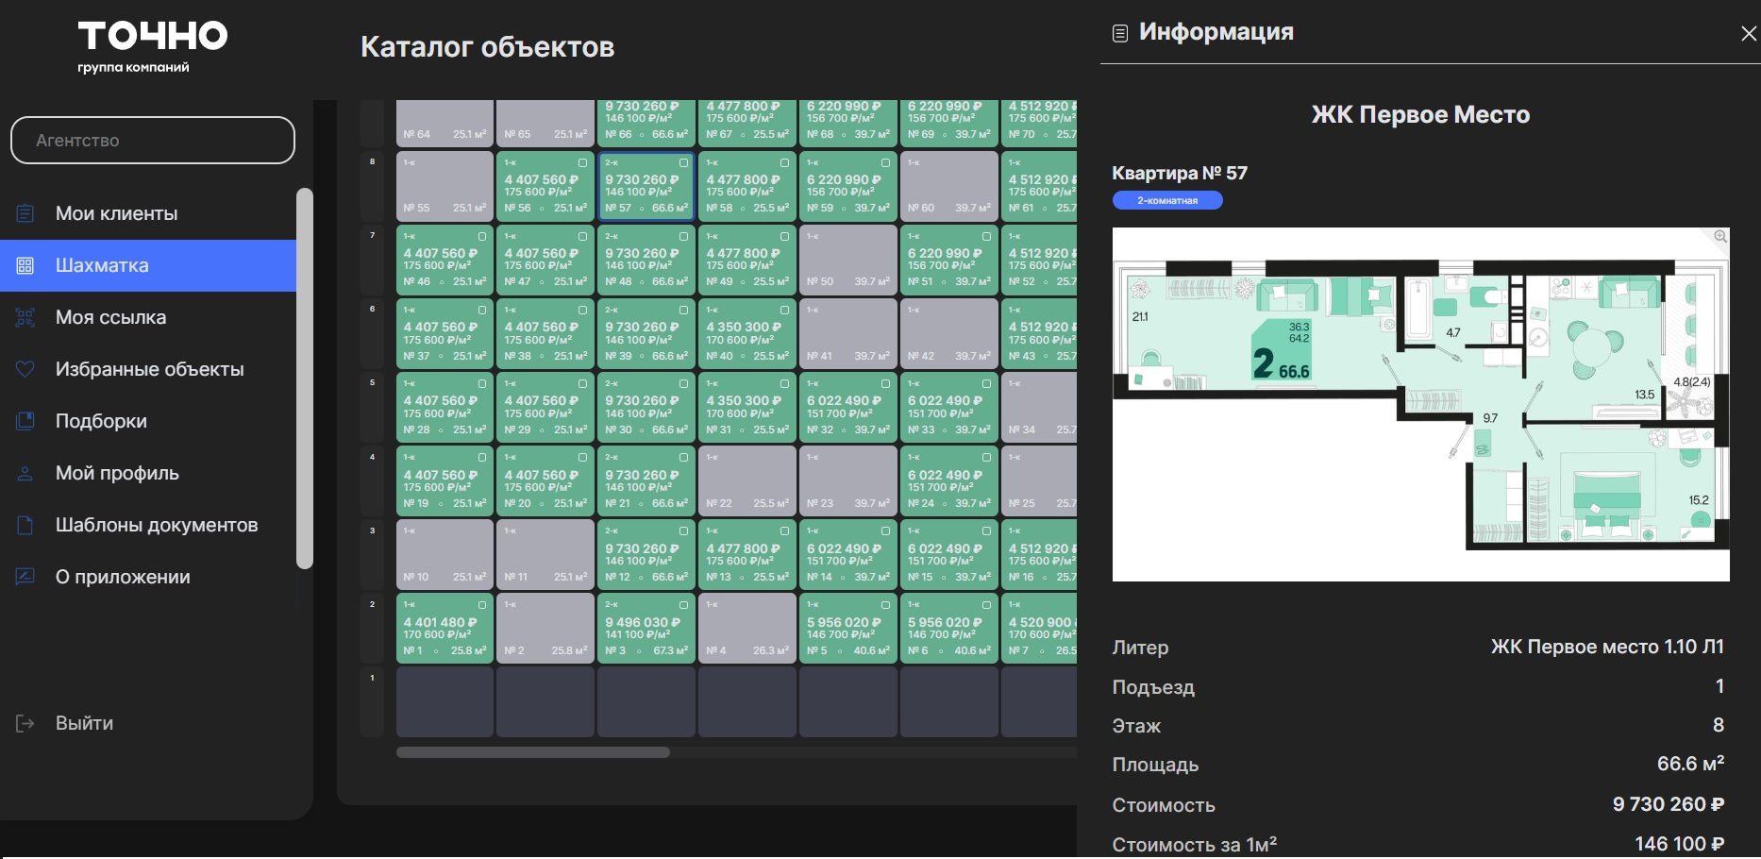

Slide 15
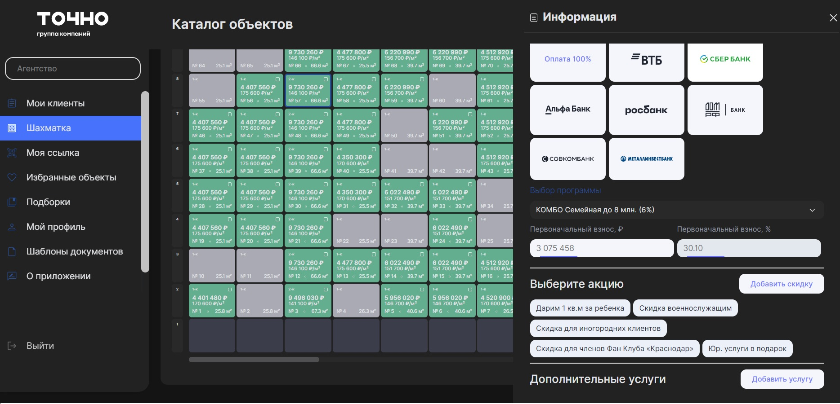

Slide 16
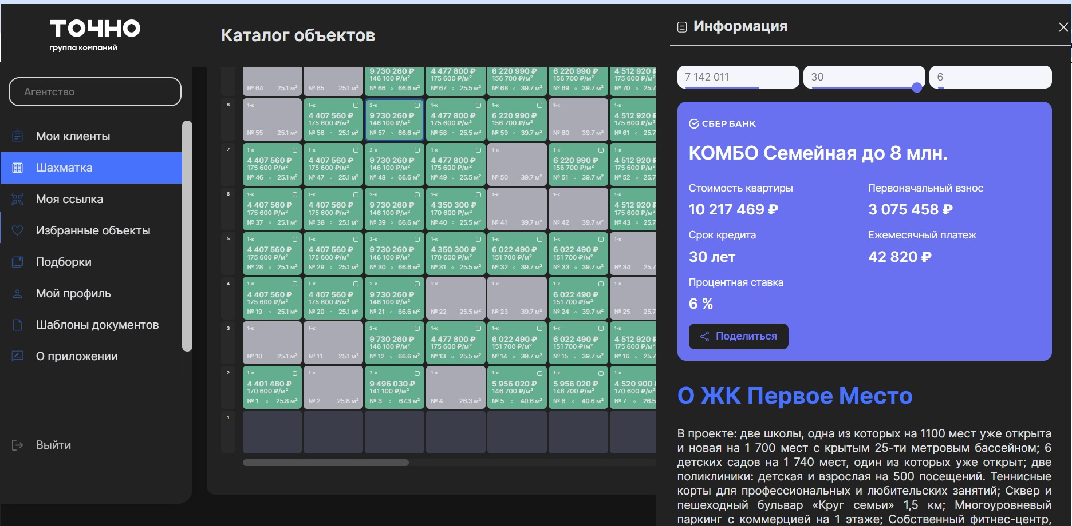

Slide 17
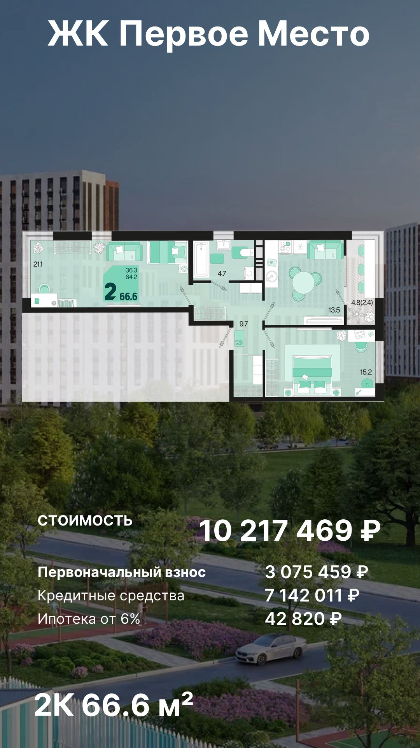

Slide 18
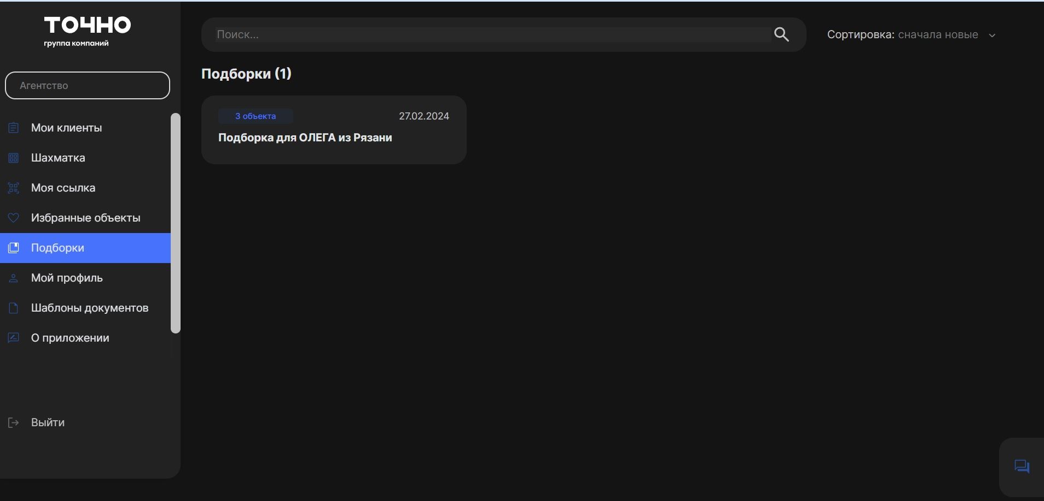

Slide 19
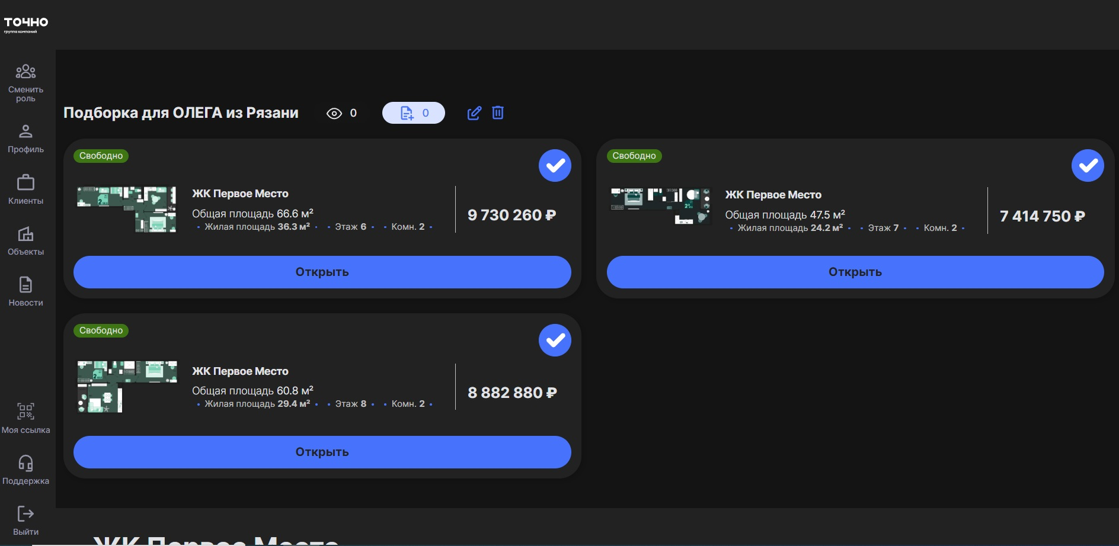

Slide 20





Проверка клиента
Регламент
Фиксация клиента
Для проверки необходимо отправить номер клиента менеджеру
по работе с партнерами или менеджеру отдела продаж.
Менеджер вам сообщит, можно ли работать с клиентом.
Для фиксации клиента за агентством недвижимости на 14 дней необходимо заполнить акт осмотра / акт предоставления информации. Если прямой клиент компании был на встрече в отделе продаж, он фиксируется на 21 день. Передача этого клиента агентству недвижимости до истечения срока фиксации невозможна.
Конкуренция агентств
Получение вознаграждения
После первичной фиксации агентства клиент фиксируется на 5 дней без права передачив другое агентство. После истечения срока эксклюзивной фиксации выплата вознаграждения подлежит тому агентству, с сопровождением которого была заключена сделка.
После получения денежных средств от клиента, необходимо выставить счет и акт на оплату. После выставления счета в течение 2 рабочих дней специалист по документообороту проверит на правильность.
Если вы не получили сообщение об ошибке, то ваш счет принят!

Slide 21
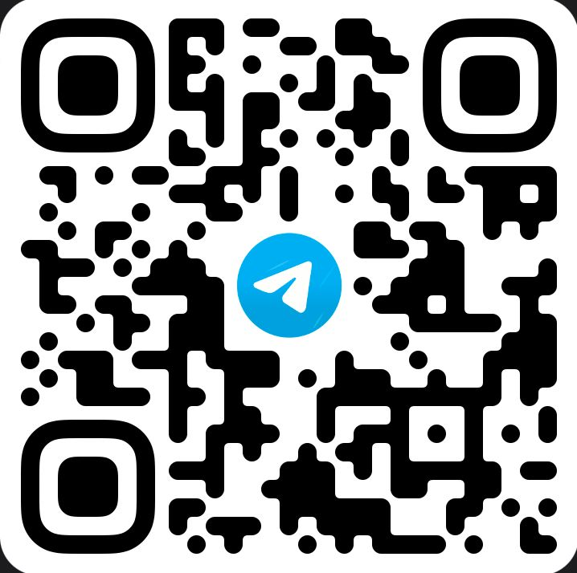
ТОЧНО Партнерам

